Slide 1


Seminário ANDIFES
“O Financiamento Sustentável da Universidade Federal”
Como financiar os grandes grupos de despesas: Terceirização, Expansão, Assistência Estudantil, Pesquisa e Manutenção Predial
Paulo Márcio de Faria e Silva
Universidade Federal de Alfenas
Brasília -DF, 16 de dezembro de 2015

Slide 2
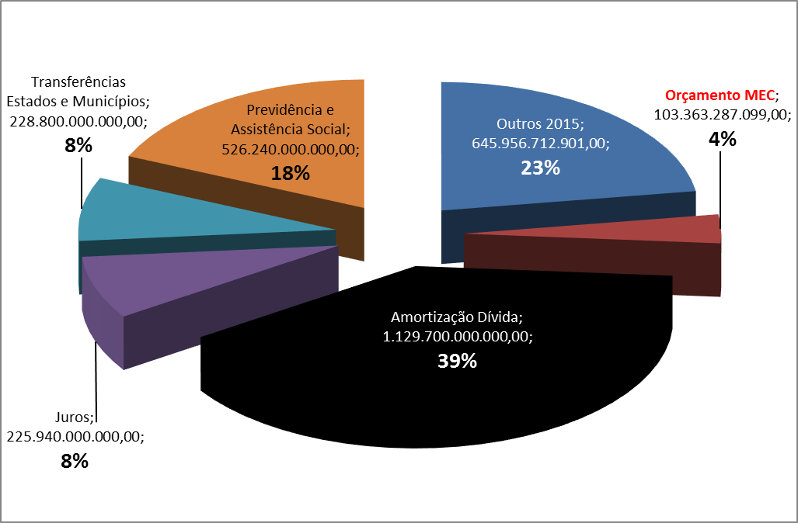
BOLO GOVERNO
FATIA MEC
Fonte: http://www.esaf.fazenda.gov.br/capacitacao/orcamentaria/material-didatico-brasilia-ii-2015-2

Slide 3
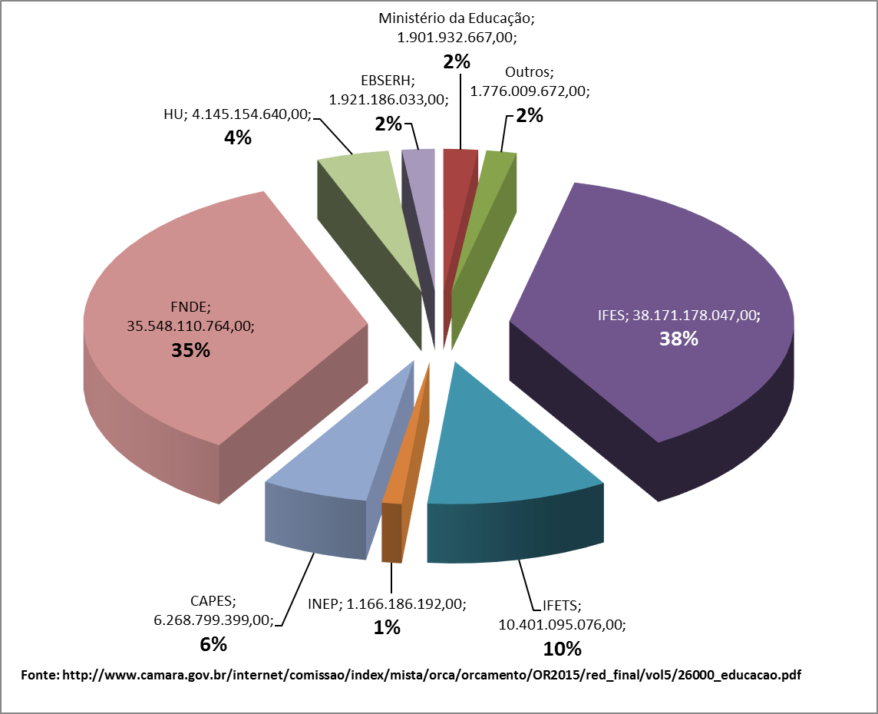
BOLO MEC
FATIA SESu

Slide 4
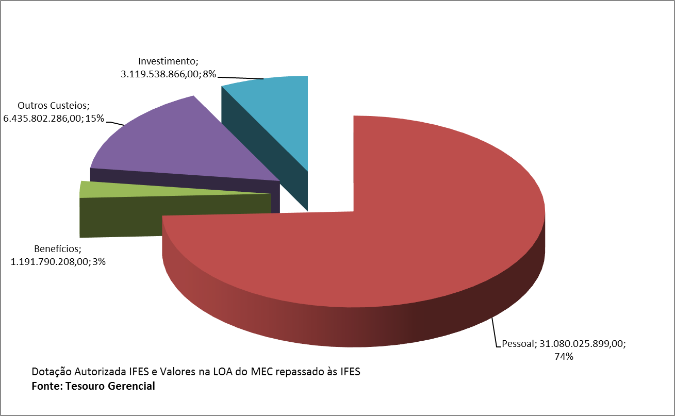
BOLO SESu TOTAL
9.600.000.000,00
2015

Slide 5
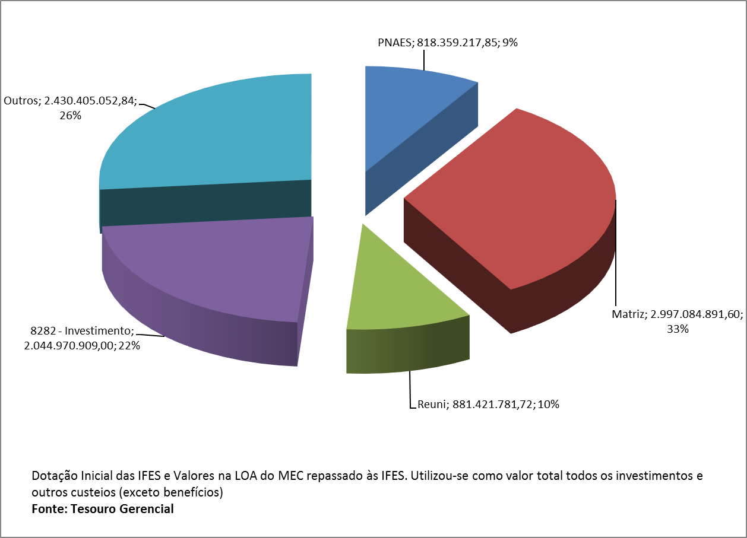
BOLO SESu (OCC)
FATIA MATRIZ Andifes
2015

Slide 6
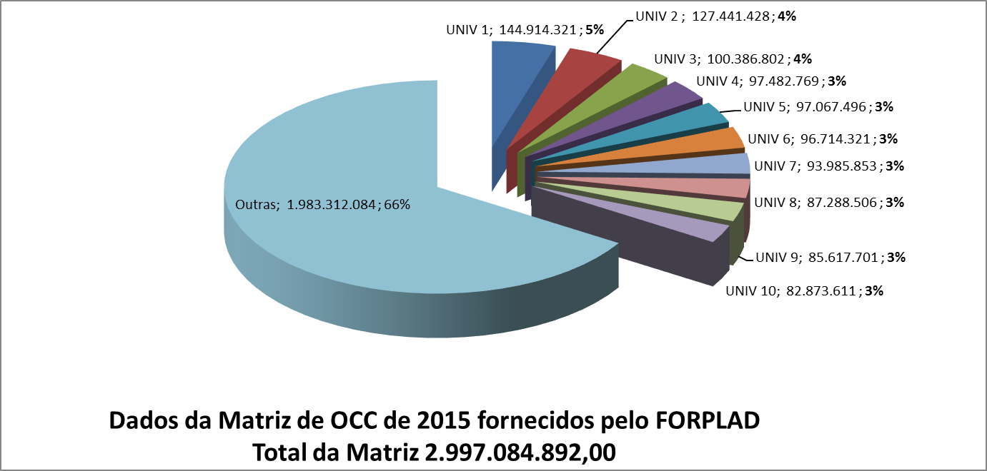
BOLO MATRIZ ANDIFES
FATIA DE CADA UNIVERSIDADE
As 10 IFES com maiores valores representam 34% do bolo

Slide 7
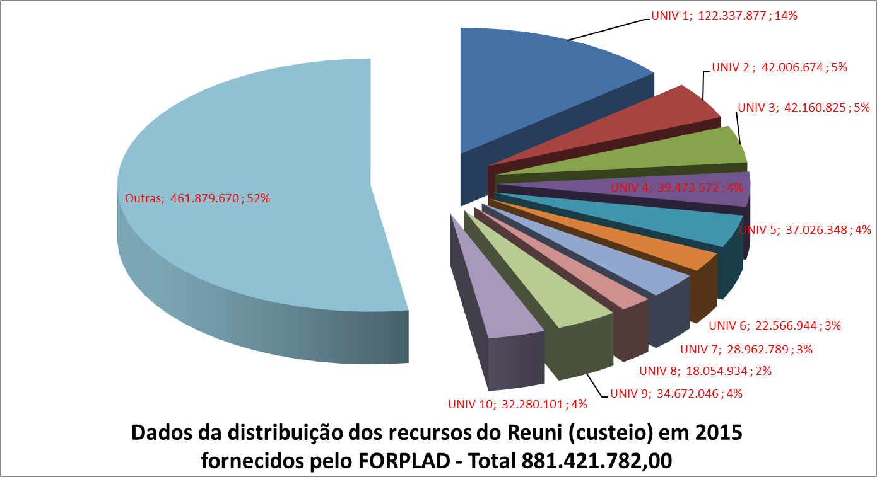
BOLO REUNI
As 10 IFES com maiores valores representam 48% do bolo

Slide 8

O QUÊ A MATRIZ
ANDIFES FINANCIA

Slide 9
Definições Importantes
Aluno Equivalente
A distribuição de recursos considera em essência, o quantitativo “corrigido” de alunos de cada universidade
(peso grupo, fora de sede, noturno)
Unidade Básica de Custeio – UBC
O montante de recursos necessário é calculado levando-se em consideração os itens que mais impactam nos gastos
(Série Histórica – IGP-IFES)

Slide 10
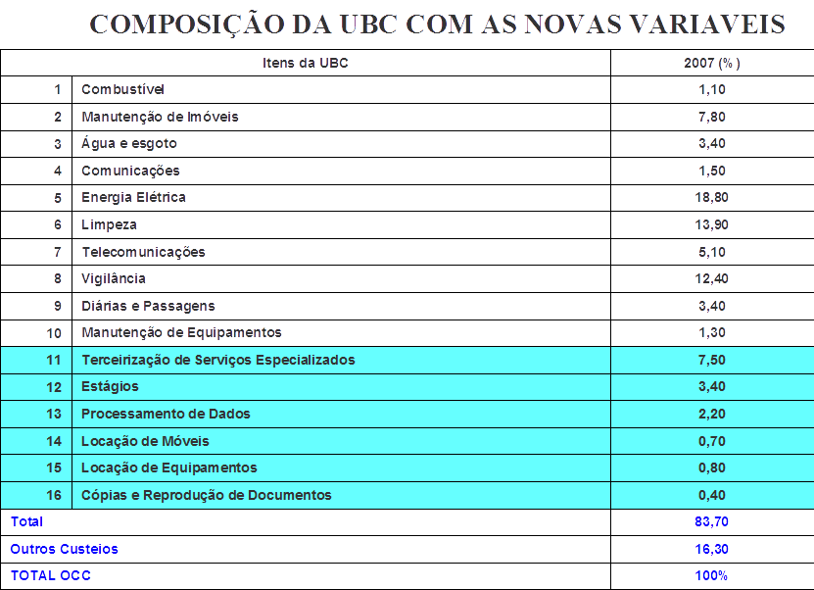

Slide 11
A MATRIZ ANDIFES FINANCIA O FUNCIONAMENTO DAS UNIVERSIDADES E A DISTRIBUIÇÃO DE RECURSOS É PROPORCIONAL AO “TAMANHO RELATIVO” DE CADA UNIVERSIDADE

Slide 12
Como financiar?
Terceirização
Expansão
Assistência Estudantil
Pesquisa
Manutenção Predial

Slide 13


BOLO SESu (OCC)
Assistência Estudanti
(Novas e novíssimas)
FATIA MATRIZ Andifes
Expansão/
Consolidação
Terceirização
Manutenção Predial
Pesquisa
Consolidação
(Custeio)
2015

Slide 14
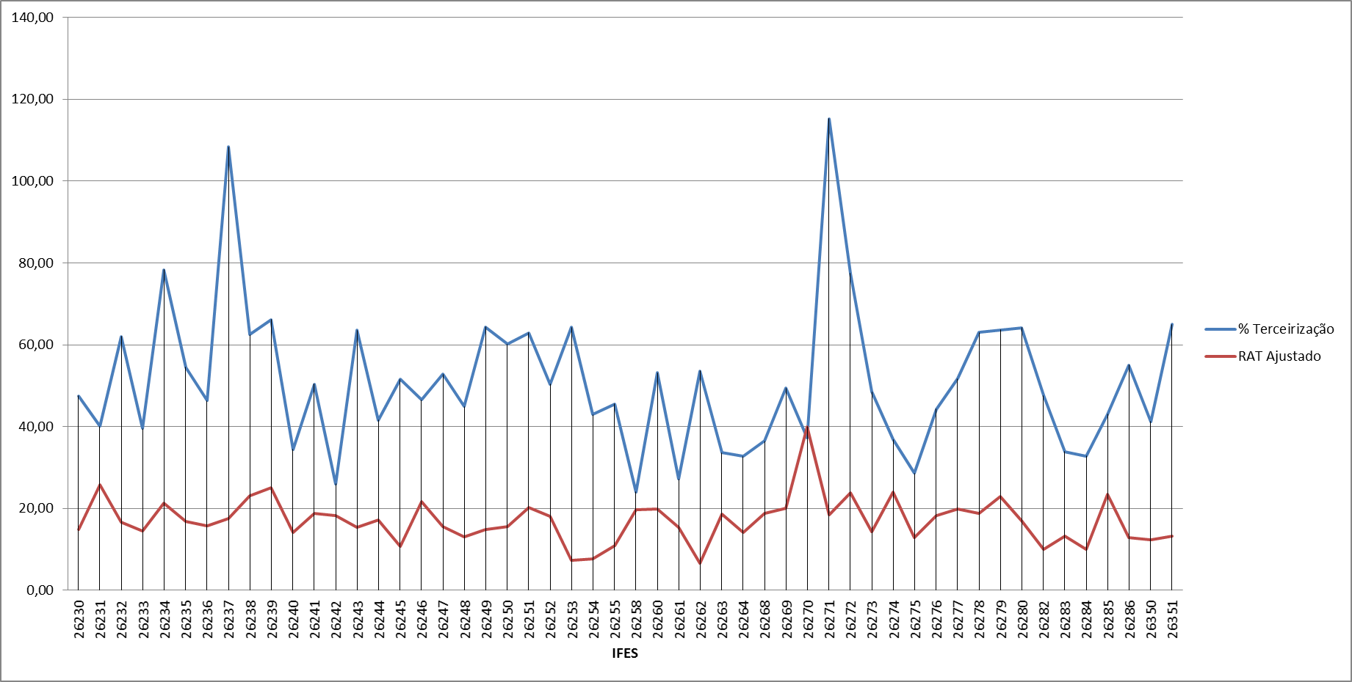
Terceirização
RAT 1:15

Slide 15
Manutenção Predial
Aparece na matriz como Manutenção de Imóveis e representa em média, 12% dos gastos da matriz. Atende reformas e atualizações de prédios e suas estruturas.
Problemas: (aparecem normalmente como especificidades)
Estruturas existentes antes da expansão;
Prédios históricos
Prédios construídos para pesquisa e atividades congêneres;

Slide 16
Pesquisa
Na Matriz ANDIFES:
Calculada indiretamente na fração Eficiência e Qualidade (hoje 10% da Matriz)
IFES com maior número de pós-graduandos e com maior número de cursos qualificados (5, 6 e 7) têm maior participação nessa parte da Matriz
Ao mesmo tempo: essas IFES são as que mais conseguem captar recursos junto às agências de fomento (CNPq, CAPES, FINEP, FAPs, etc)
Problemas: as agencias em geral financiam os projetos, ficando o aumento de gastos pelas atividades de pesquisa por conta das IFES (Ex.: PROAP)
Pergunta: alterar o percentual de eficiência/qualidade da Matriz Andifes é a solução? Que impacto essa alteração terá sobre IFES ainda não consolidadas?

Slide 17
DESAFIOS
Como diminuir o impacto da terceirização?
para muitas IFES: reposição de vagas de TAEs (EQUALIZAÇÃO)
Como atender as demandas específicas de cada IFES (recuperação estrutura predial, deficiências infraestrutura redes, gastos diferenciados de transportes, manutenção de grandes áreas, etc)
Definir recursos e trabalhar com editais?
Como financiar o aumento de gastos gerado pelo aumento das atividades de pesquisa (novos prédio, novos equipamentos, etc?)
Prever esses impactos nos projetos?
Participação das agências e dos fundos setoriais?
RISCO
Alteração substantiva na Matriz ANDIFES pode comprometer o funcionamento de muitas IFES

Slide 18
“TUDO É UMA QUESTÃO DE ESPAÇO ORÇAMENTÁRIO”
ESTRATÉGIAS
EXTERNAMENTE: AUMENTAR O TAMANHO DOS BOLOS/FATIAS
INTERNAMENTE: AUMENTAR A EFICIÊNCIA E A RACIONALIZAÇÃO DOS GASTOS

Slide 19
BOLO GOVERNO
FATIA MEC
Fonte: http://www.esaf.fazenda.gov.br/capacitacao/orcamentaria/material-didatico-brasilia-ii-2015-2

Slide 20
AUMENTAR EFICIÊNCIA E RACIONALIZAÇÃO
X
AUTONOMIA UNIVERSITÁRIA

Slide 21

Obrigado!
paulo.silva@unifal-mg.edu.br
reitoria@unifal-mg.edu.br
35-99142-4783

